Slide 1
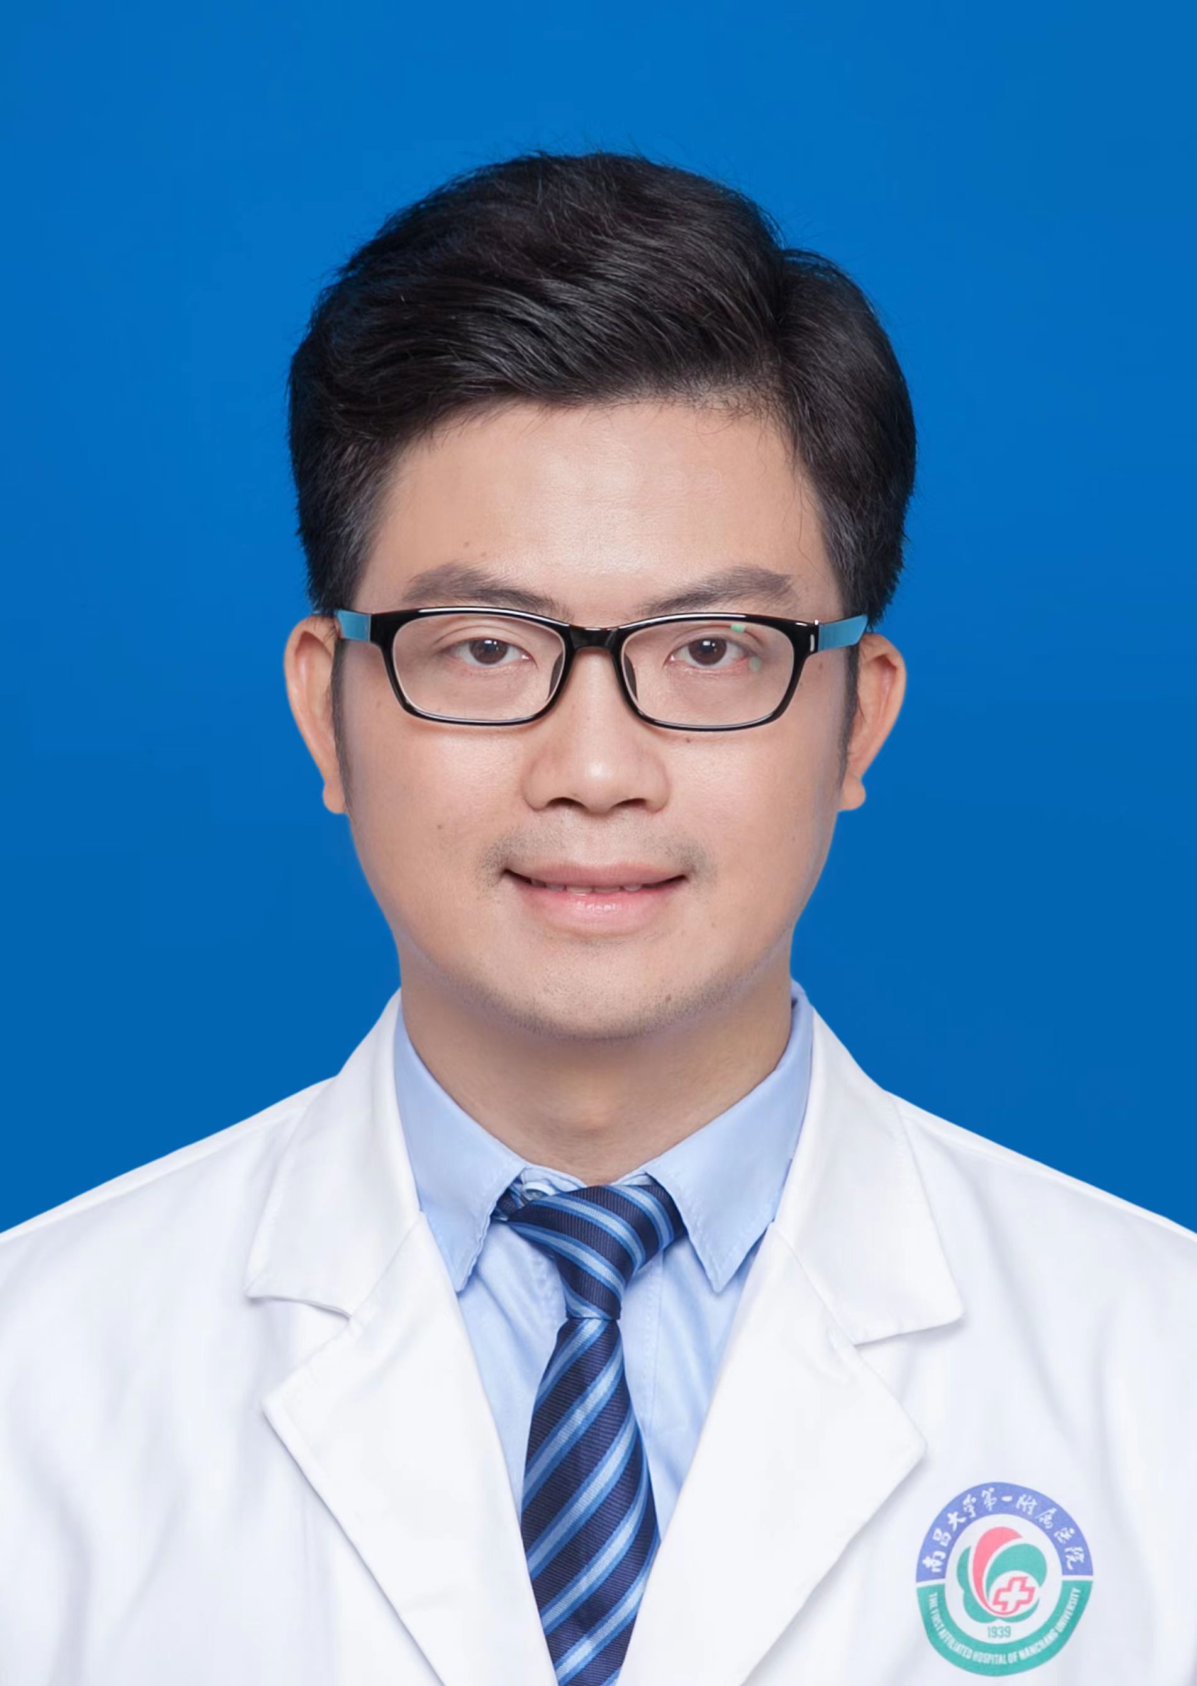
中国医学科学院北京协和医学院妇产科临床型博士，对妇产科常见病及妇科肿瘤的治疗有较丰富的经验，擅长腹腔镜、宫腔镜等微创手术及产科合并症的治疗。参与及主持多项国家级及省级课题研究，在国内外核心期刊发表20篇文章，其中sci 6篇，参编论著2部，国家专利授权1项。研究方向：妇科肿瘤的基础与临床研究。
江西省第十四批卫生人才服务团成员
中国医师协会微无创专业委员会青年委员兼秘书
中华预防医学会生殖健康分会委员
中国医师协会微无创单孔与阴道腔镜手术专委会委员
中国老年学和老年医学学会妇科分会青年委员会副主任委员
中国中医药信息研究会青年医师分会常务理事
中国医促会妇产科分会妇科肿瘤学组委员
江西省整合医学会妇产科分会常务委员
江西省整合医学学会妇产科分会青年委员会副主任委员兼候任主委
江西省医学会妇科微无创分会第一届委员
江西省保健学会微无创分会第一届委员
江西省康复养生协会盆底与产后保健专业委员会副主任委员
江西省抗癌协会卵巢癌专业委员会委员
刘福军
南昌大学第一附属医院妇产科副主任医师
硕士研究生导师
联系方式：13439833084

